Slide 1
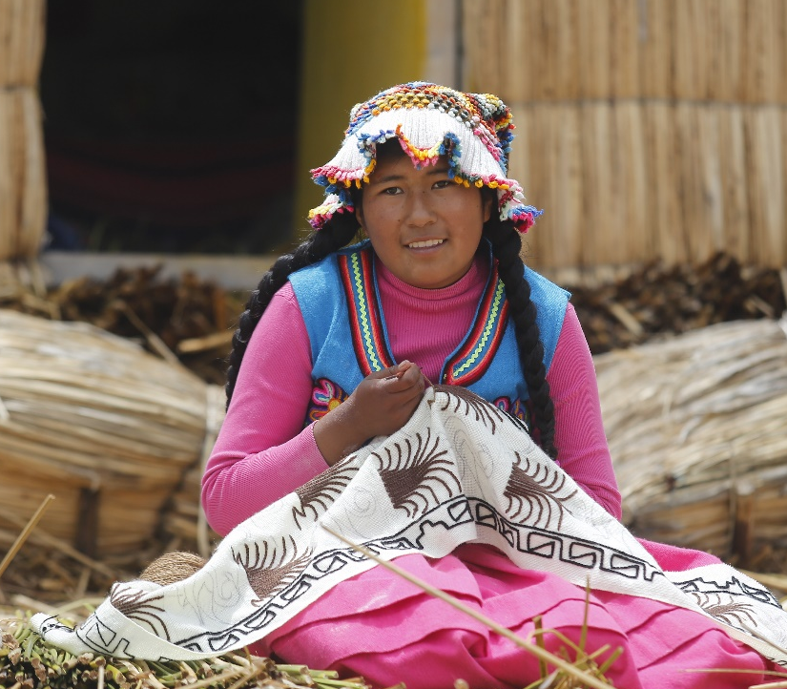
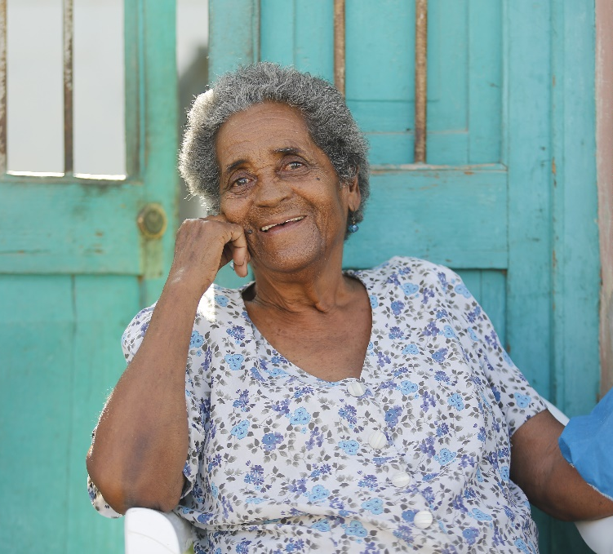
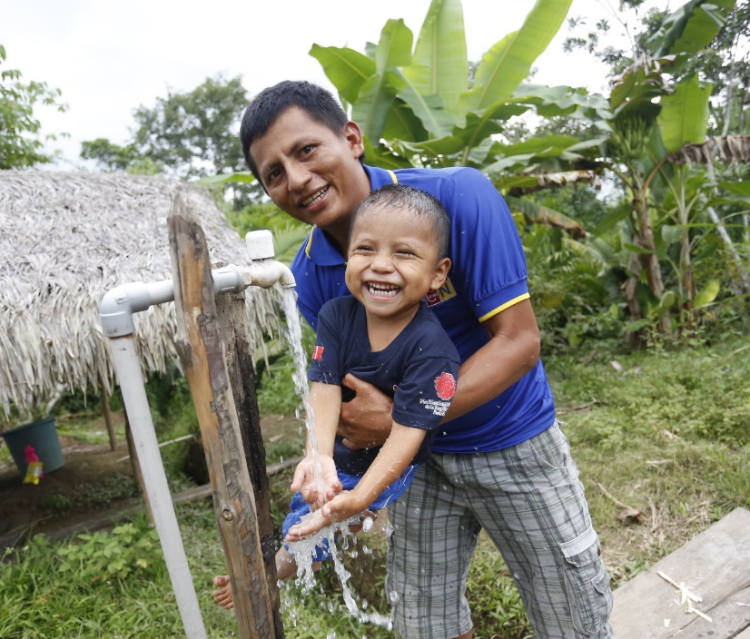
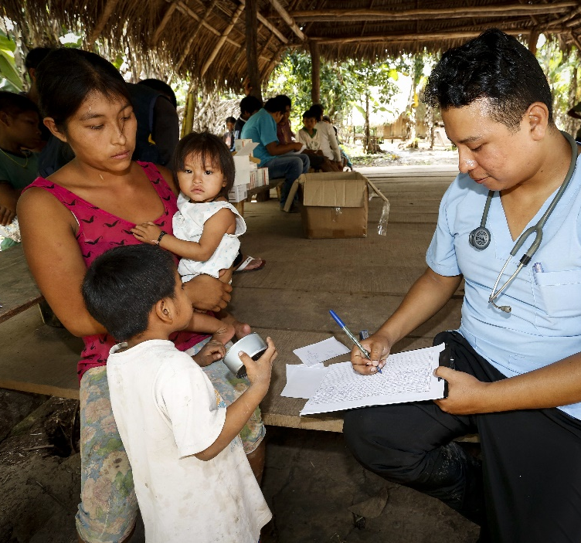
Presentación ante la Comisión de Pueblos Andinos, Amazónicos y Afroperuanos, Ambiente y Ecología
Patricia Balbuena Palacios
Ministra de Cultura

Slide 2
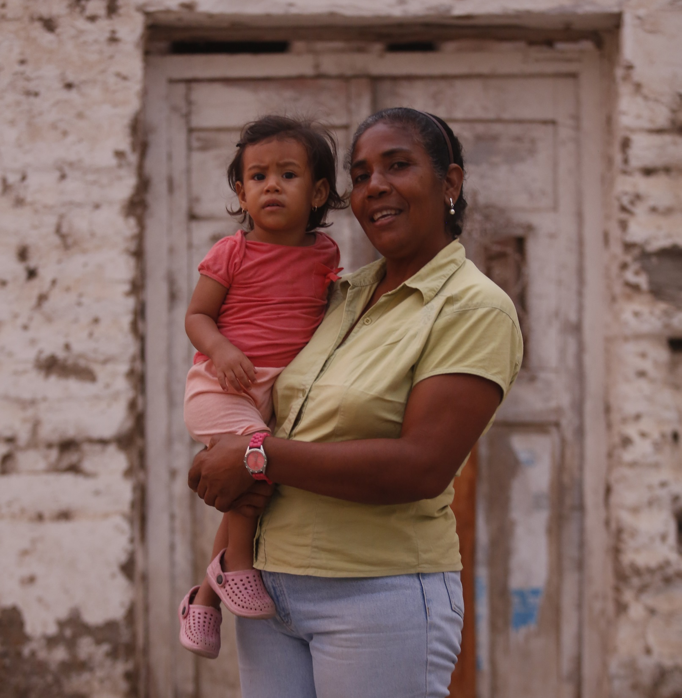
MISIÓN DEL SECTOR CULTURA
Hacer de la cultura la base de nuestro desarrollo y de la mejora de la calidad de vida de los ciudadanos y ciudadanas.

Slide 3
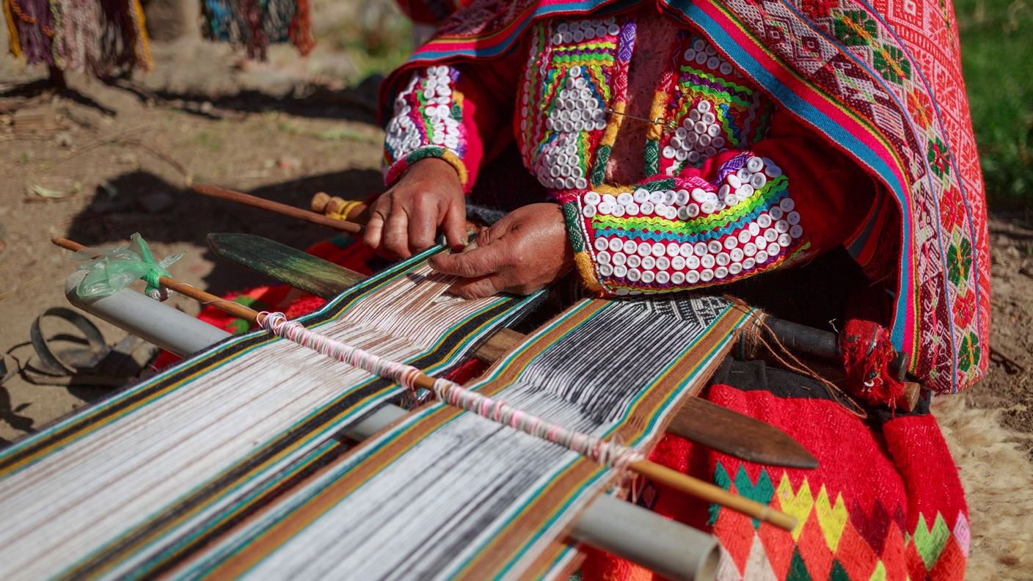
El Ministerio de Cultura, a través del Viceministerio de Interculturalidad es la entidad rectora en materia de inclusión de la población indígena, originaria y afroperuana, y órgano técnico especializado en materia indígena del Poder Ejecutivo. Es responsable de formular políticas, programas y proyectos que promuevan la interculturalidad para fomentar y garantizar derechos y desarrollo integral de los grupos culturalmente diversos del país.

Slide 4
CONTENIDOS
Política Nacional para la Transversalización del Enfoque Intercultural y de la Estrategia Nacional para la Erradicación de la Discriminación Étnico-Racial 2016-2021
Acciones frente a las demandas históricas de los pueblos indígenas
La personería jurídica de los pueblos indígenas
Sobre el proceso de categorización de la reserva territorial Kugapakori, Nahua, Nanti y otros
Balance de la Implementación de la Ley de Consulta Previa

Slide 5
1. Política Nacional para la Transversalización del Enfoque Intercultural y de la Estrategia Nacional para la Erradicación de la Discriminación Étnico-Racial 2016-2021

Slide 6
1.1 Avances en la Política Nacional para la transversalización del enfoque intercultural (1)
11 Instrumentos normativos que incorporan el enfoque intercultural y otros aspectos relacionados a la protección de los derechos de los PPII y población afroperuana los cuales buscan:
Visibilizar a la población indígena y afroperuana.
Plantear pertinencia cultural en los servicios que prestan.
Promover que los servidores cuenten con dominio de lengua indígena u originaria del ámbito geográfico donde presta el servicio.
Que los profesionales cuenten competencias interculturales.
Incorporación del enfoque intercultural en 59 gobiernos locales a través del programa “Sello Municipal” en articulación con MIDIS.

Slide 7
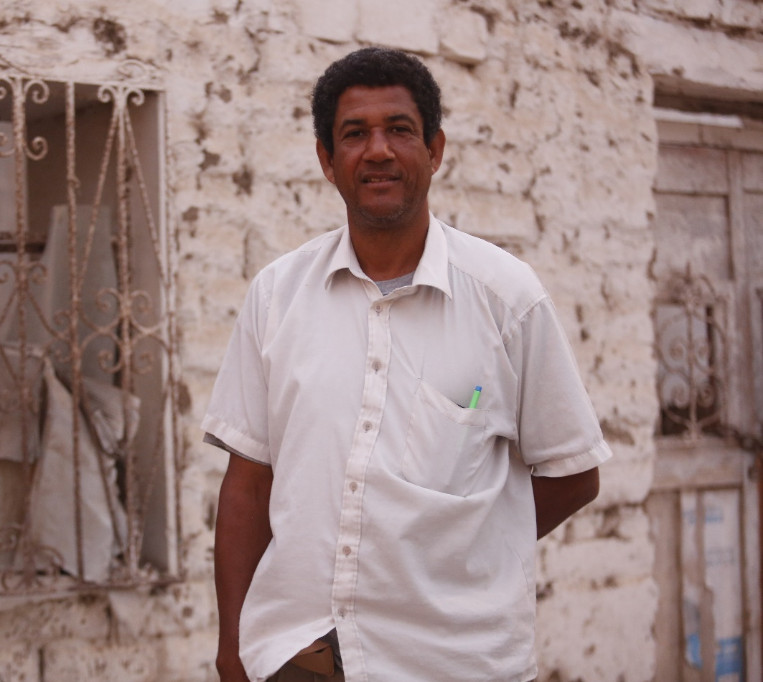
1.1 Avances en la Política Nacional para la transversalización del enfoque intercultural (2)
4 Ediciones del Concursos de “Buenas Practicas Interculturales en Gestión Pública”
207 instituciones públicas que participaron
13 Instituciones Públicas ganadoras
Practica ganadora en 2015: “Mi Chacra me Enseña”
Sector: Ministerio de Educación
52 estudiantes, 32 padres y 1580 comuneros recibieron los conocimientos ancestrales de sabios en actividades agrícolas de la Comunidad en Canchis – Cusco.
Notes:
Las Buenas Prácticas Interculturales en la Gestión Pública son aquellos programas, proyectos, procesos y/o servicios públicos en ejecución que incorporan el enfoque intercultural, logrando destacados resultados en beneficio de las/os ciudadanos/as.
Reconoce, valora positivamente y gestiona de manera eficaz la diversidad cultural.
Promueve el diálogo entre los diferentes grupos culturales y el Estado, en un marco de convivencia pacífica y respetuosa.
Es participativa, desarrolla mecanismos de diálogo y retroalimentación con la ciudadanía.
Favorece la inclusión de grupos históricamente excluidos, como los pueblos indígenas y la población afroperuana.

Slide 8
1.2 Sello Intercultural y Bilingüe
Se cuenta con el diseño del “Sello Intercultural y Bilingüe” que busca promover que el Estado brinde una atención y servicio con pertinencia cultural y lingüística a todos y todas las ciudadanas sin discriminación y tomando en consideración las diferencias culturales. Este sello intercultural bilingüe comprende:
Formación y certificación de competencias interculturales y competencias bilingües en servidores públicos.
Organización y funcionamiento (gestión) del servicio amigable y que responde a las características socio culturales de los usuarios.
El servicio se brinda en la lengua materna del usuario (sea esta una lengua indígena o el castellano).
Notes:
A diciembre del 2018, el VMI conjuntamente con el Sistema Nacional de Evaluación, Acreditación y Certificación de la Calidad Educativa, SINEACE, contará con el diseño de un proceso de certificación de competencias interculturales bilingües en servidoras y servidores públicos, proceso que va en diálogo con sello intercultural bilingüe.

Slide 9
1.3 Avances en la Intervención Nacional Contra el Racismo
469 casos atendidos en donde se ha brindado orientación a los ciudadanos(as) afectados y se ha ejecutando acciones de asistencia técnica a las entidades involucradas para remediar los daños, y mejorar su capacidad de prevención y atención.
Se cuenta con una propuesta normativa contra el racismo, la misma que esta siendo validada con actores clave y la cual tiene por objeto establecer mecanismos adecuados para prevenir y erradicar el racismo y la discriminación racial.

Slide 10
2. Acciones frente a las demandas históricas de los pueblos indígenas

Slide 11
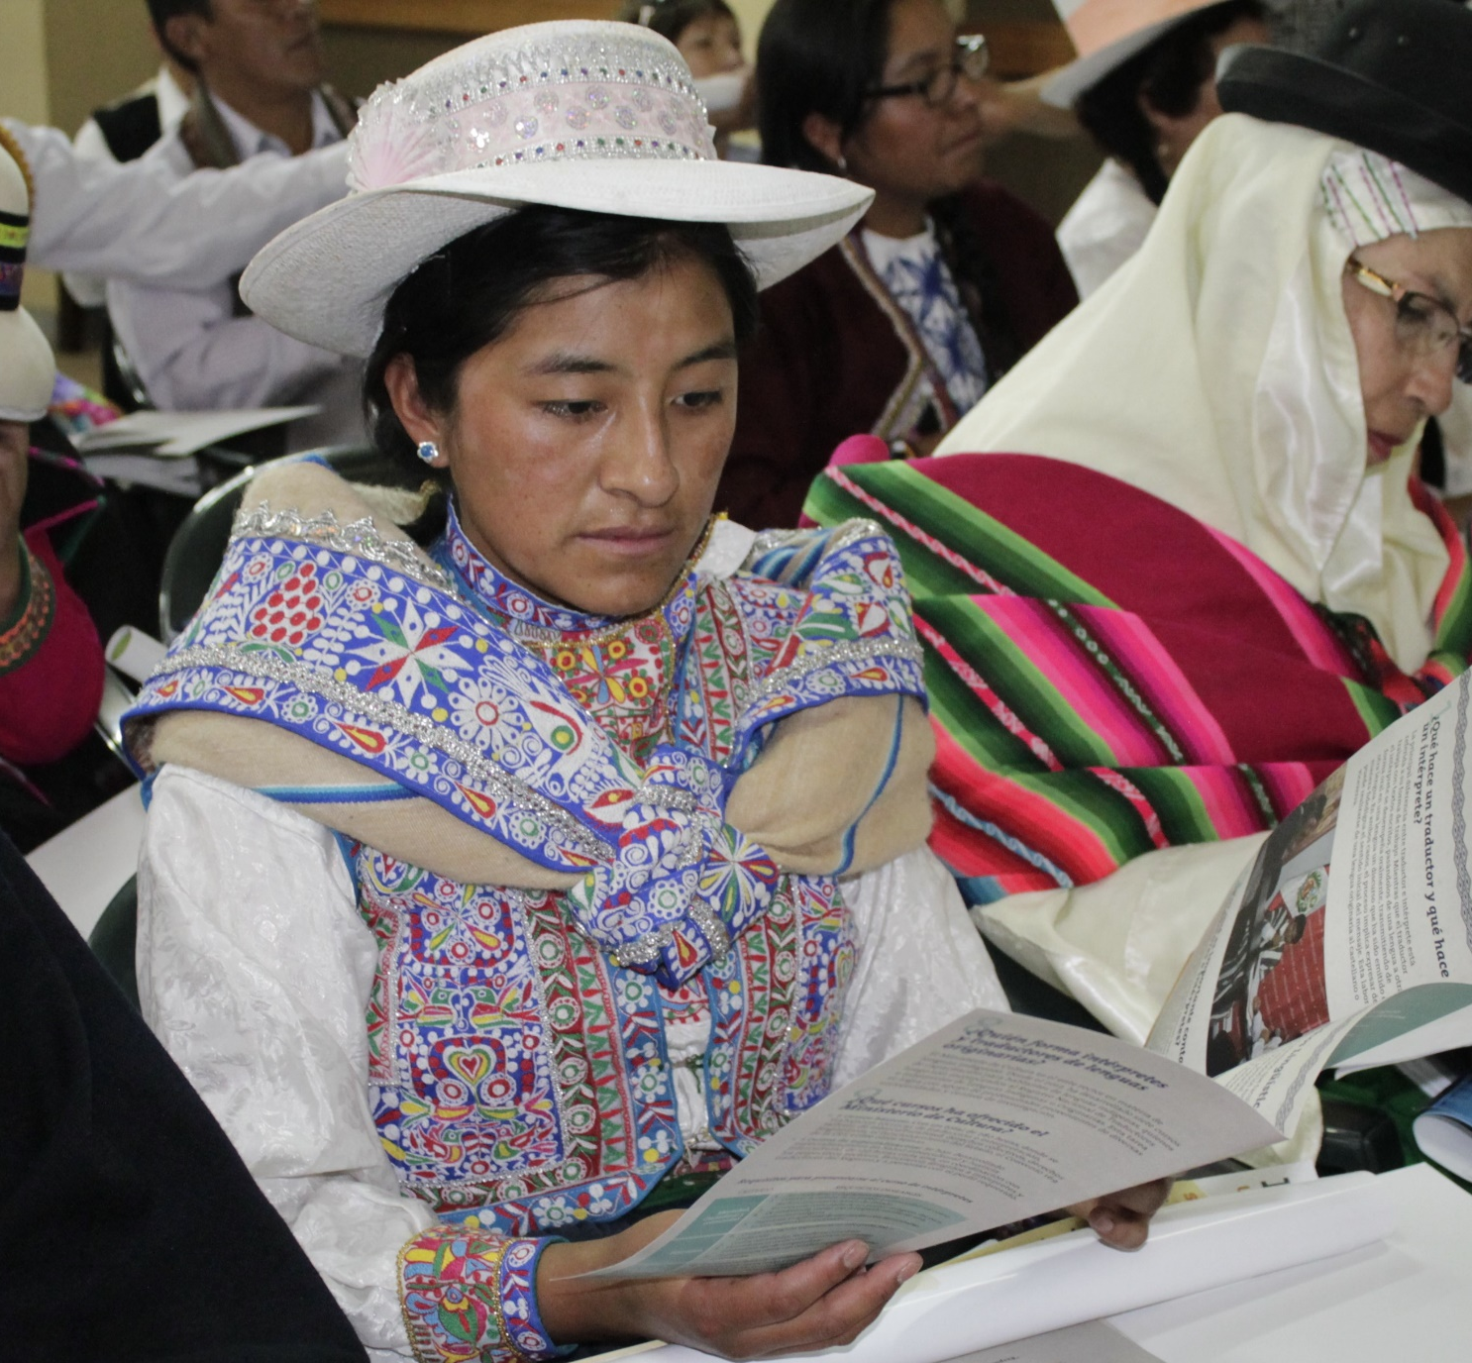
2.1 Atención de demandas históricas de los pueblos indígenas
Culminar la titulación de las comunidades que pertenecen a pueblos indígenas
Acción del MC: coordinación del Grupo de Trabajo para las reformas necesarias en el proceso de saneamiento físico legal de las comunidades nativas de la Amazonía (RS N°154-2018-PCM).
Mejorar las condiciones de vida de los pueblos indígenas
Acción del MC: impulsar la intervención articulada de los sectores e instituciones públicas. Ejemplo, se está retomando los compromisos de la Mesa N°4 (revisión y actualización con sectores y OOII) y la Estrategia de Acción Social con Sostenibilidad (EASS).

Slide 12
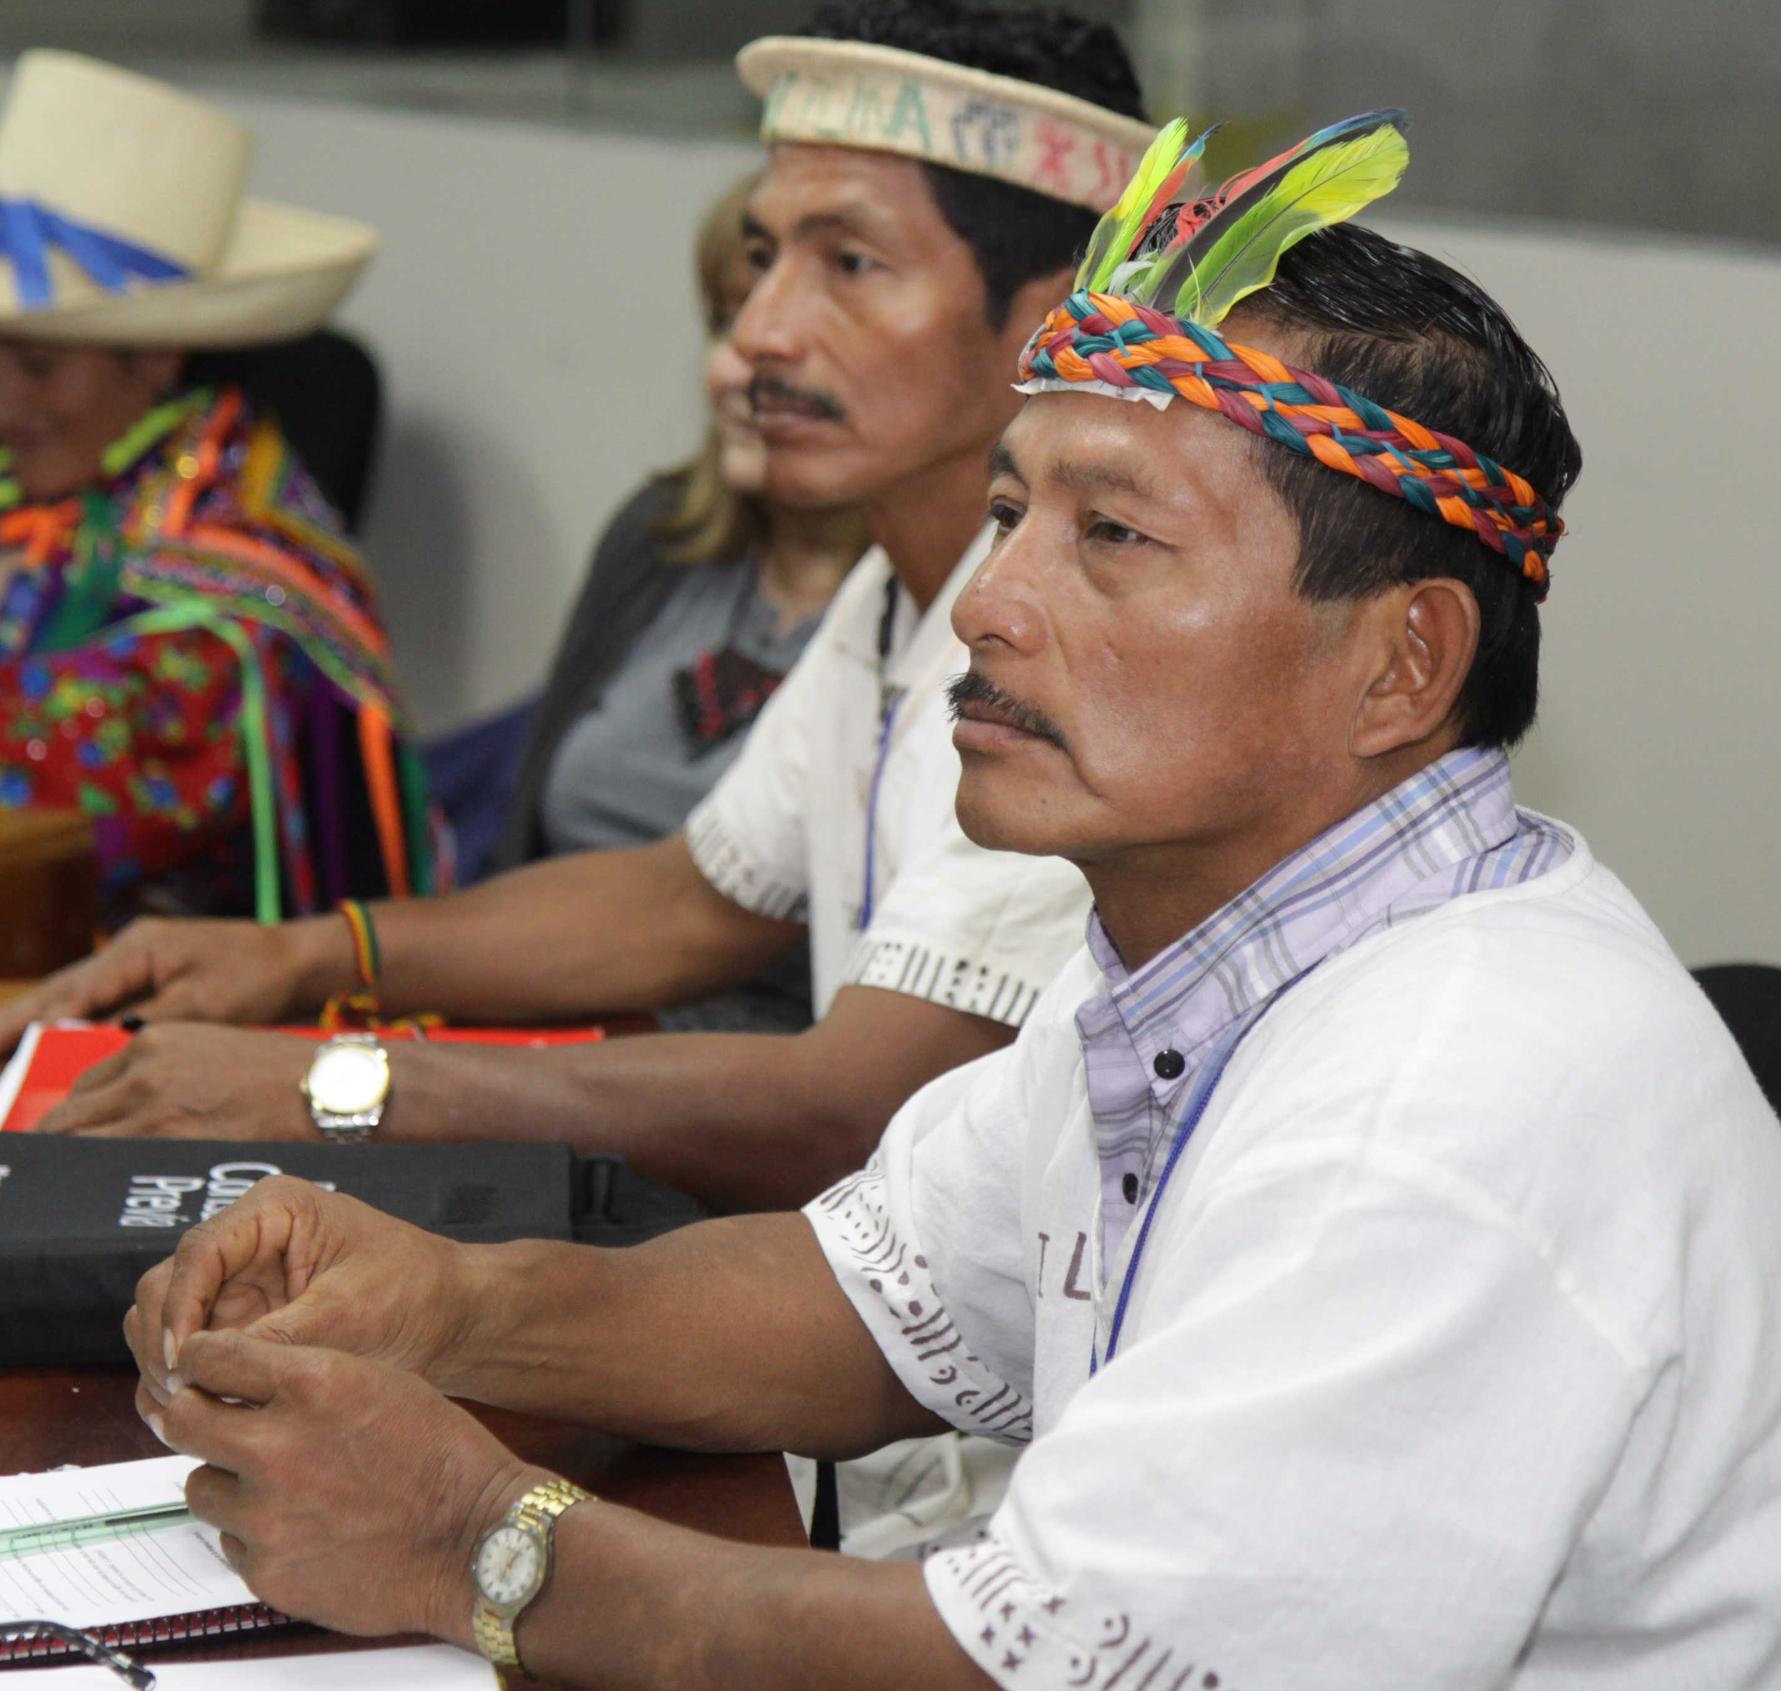
2.2 Fortalecimiento de las capacidades para el diálogo intercultural
Fortalecimiento de capacidades de los servidores públicos para mejorar los servicios y relaciones con pueblos indígenas
Acciones del MC: sello intercultural y bilingüe.
Fortalecimiento de las organizaciones indígenas representativas de pueblos
Acciones del MC: Consolidación del GTPI. Y registro de organizaciones representativas.

Slide 13
3. La personería jurídica de los pueblos indígenas

Slide 14
3.1 La personería jurídica
A través de la personería jurídica los seres humanos, agrupados en colectivos organizados, tienen la posibilidad de crear entes con fines, capacidades, regímenes, derechos y obligaciones específicas.
El Código Civil regula diversos tipos de personas jurídicas y establece los procedimientos para que puedan crearse: asociaciones, fundaciones, comités.

Slide 15
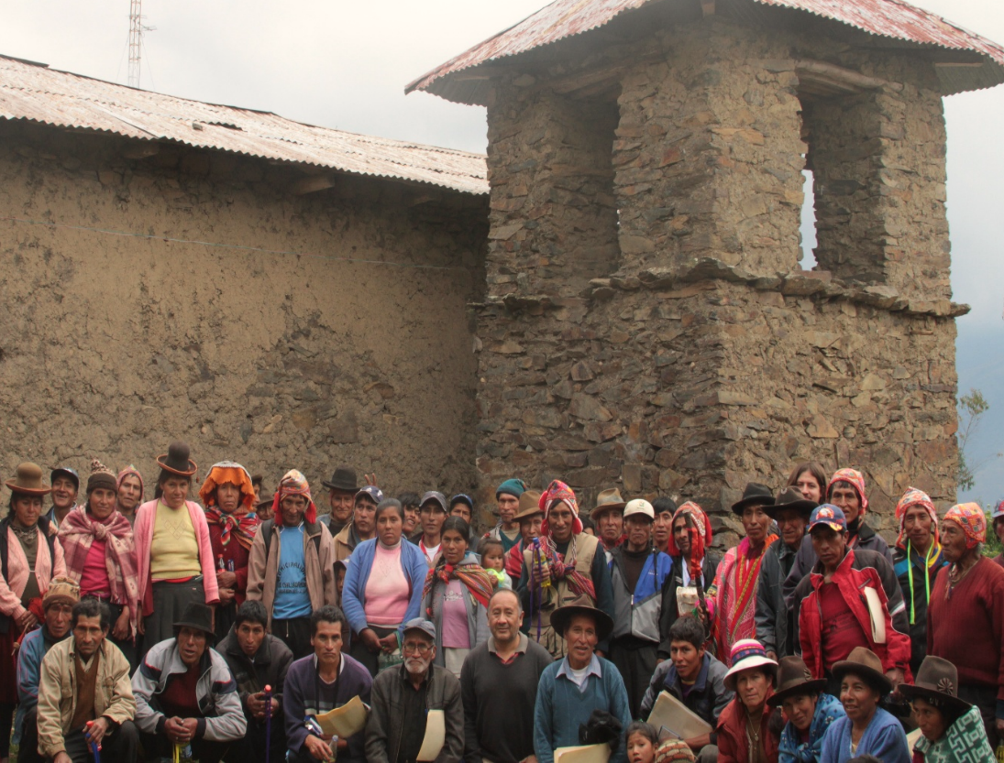
3.2 La personería jurídica de los pueblos indígenas
El artículo 89 de la Constitución (1993) señala de forma expresa que las comunidades tienen existencia legal y son personas jurídicas.
Con la entrada en vigencia del Convenio 169 de la OIT (1995), el Perú reconoce de forma expresa la categoría de pueblos indígenas.
El concepto de “pueblo” actualiza la terminología históricamente empleada (comunidades, en el caso peruano) para referirnos a este sujeto de derecho.
De una lectura conjunta de la Constitución con el Convenio 169 OIT, se interpreta que los pueblos indígenas tienen personería jurídica.

Slide 16
3.3 A tomar en consideración
Las comunidades nativas y campesinas permiten a los pueblos garantizar sus derechos territoriales, como una “herramienta legal cuyo objeto es proteger su existencia y su cosmovisión” (TC Exp. 01126-2011-HC/TC, FJ. 16).
Todos los pueblos indígenas u originarios gozan de una personería jurídica, por ello, no requieren de ningún acto formal para que sean reconocidos y puedan ejercer sus derechos colectivos.

Slide 17
4. Sobre el proceso de categorización de la reserva territorial Kugapakori, Nahua, Nanti y otros

Slide 18
4.1 Categorización de la Reserva Territorial Kugapakori, Nahua, Nanti y otros (RTKNN) (1)
La Ley N° 28736 ordena al Poder Ejecutivo a adecuar las reservas territoriales a reservas indígenas (2 Disposición Final de la Ley).
En el año 2013, el 9 Juzgado Constitucional ordenó al Ministerio de Cultura su cumplimiento.
La categorización de las reservas está a cargo de una Comisión Multisectorial creada por la Ley N° 28736, de la cual participan 07 sectores, los gobiernos regionales y provinciales del ámbito de la reserva, universidades y las organizaciones indígenas de nivel nacional (AIDESEP y CONAP).

Slide 19
4.1 Categorización de la Reserva Territorial Kugapakori, Nahua, Nanti y otros (RTKNN) (2)
En la 14 sesión de la Comisión Multisectorial se aprobó por unanimidad los Términos de Referencia para la elaboración del Estudio Adicional de Categorización (EAC), estudio técnico requerido para la categorización de la RTKNN.
Asimismo, se acordó la participación de la Comisión Multisectorial durante la elaboración del EAC (en la revisión del plan de trabajo y de los productos preliminares).
El EAC tiene una duración de 11 meses, e incluye dos periodos de trabajo de campo.
Los resultados del EAC son revisados y aprobados por la Comisión Multisectorial.
El EAC de la RTKNN deberá considerar los estándares normativos internacionales, así como el marco jurídico nacional vigente.

Slide 20
El Ministerio de Cultura, dentro del marco legal vigente, se encuentra desarrollando el proceso de adecuación de la Reserva Territorial a Reserva Indígena de la RTKNN

Slide 21
5. Balance de la Implementación de la Ley de Consulta Previa

Slide 22
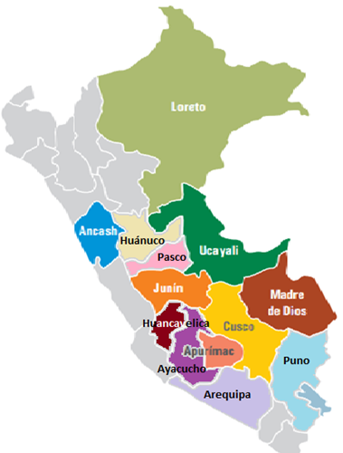
5.1 Situación de los procesos de Consulta Previa
42 procesos de Consulta Previa concluidos*:
1 Proyecto de infraestructura
1 proyecto de infraestructura vial
1 Proyecto de generación eléctrica
9 Áreas naturales protegidas
15 Proyectos en minería
11 Lotes de hidrocarburos
4 Políticas Nacionales
1 proceso de Consulta Previa sobre generación eléctrica en curso
(*) Con información actualizada al 09 de setiembre de 2018

Slide 23
5.2 Cifras sobre Consulta Previa
28 pueblos indígenas u originarios consultados
En 13 regiones y
34 provincias del Perú se ha realizado consulta previa
Hoy son más de 1,000 las localidades consultadas con la participación de 28 pueblos indígenas (andinos y amazónicos)
N°
26 amazónicos
N°
2 andinos
+100 opiniones sobre presencia de pueblos indígenas
6,691 localidades de pueblos indígenas u Originarios se encuentran en la Base de Datos
3,856 localidades de los Andes (*)
+ 2,000 localidades identificadas como pueblos indígenas
2,835 localidades de la Amazonía (*)
(*) Se consideran localidades a comunidades nativas, campesinas, asentamientos, anexos, caseríos, entre otros

Slide 24
5.3 Resultados exitosos de la Consulta Previa
Certificación de Procedencia de Castaña a favor de las comunidades productoras
Cambio de Reglamento de Hidrocarburos para compensar la posesión de los pueblos indígenas (servidumbre)
Constitución de Fondo Social, administrada por las comunidades, con el 0.75% de la producción del Lote 192
Inclusión expresa del respeto de los derechos de los pueblos indígenas en cláusulas de contratos de hidrocarburos
Contratación de sabios indígenas para la elaboración de estudio de impacto ambiental
Consulta Previa del desbosque si afecta derechos de pueblos indígenas
Consulta Previa Reserva Comunal Amarakaeri
Consulta Previa Lote 192
Consulta Previa Lote 192
Consulta Previa Lotes Petroleros
Consulta Previa Proyecto Hidrovía Amazónica
Consulta Previa Reglamentos de la Ley Forestal

Slide 25
5.4 Decreto Legislativo N°1360
Información actualizada sobre pueblos indígenas
El Decreto Legislativo 1360 precisa funciones exclusivas del Ministerio de Cultura en materia de pueblos:
a. Competencia exclusiva para reconocer a los pueblos indígenas a nivel nacional.
b. La Base de Datos del MC podrá ser empleada por todas las entidades estatales que necesiten información actualizada sobre pueblos.

Slide 26
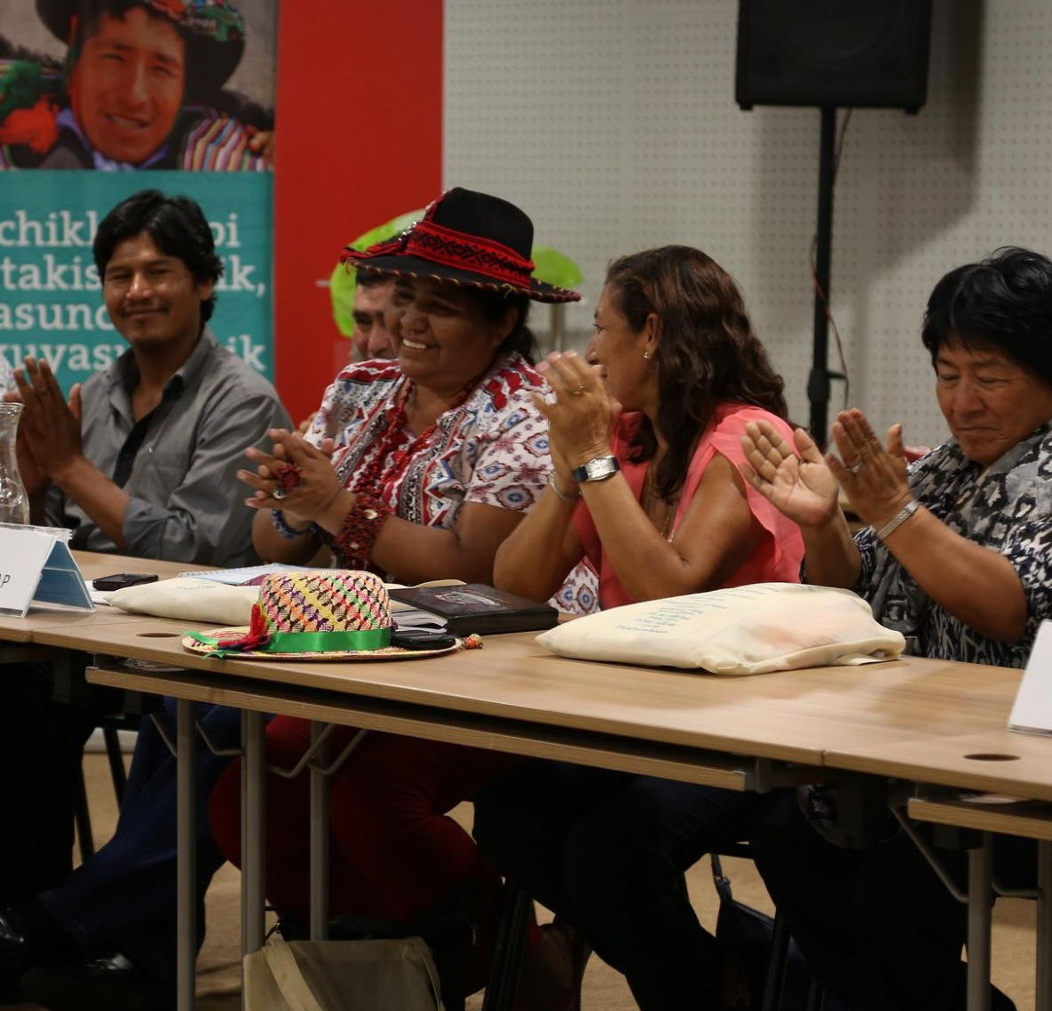
5.5 Principales desafíos (1)
Mejorar el diseño institucional para la implementación del derecho a la consulta previa:
Identificación de las medidas por parte de los sectores
De los 19 sectores, 2 han identificado sus medidas (MINEM y Cultura).
Acción del MC: asistencia técnica para que los sectores concluyan qué se consulta, qué no y cuándo consultar.
Actualizar la Base de Datos de Pueblos Indígenas a partir de los procesos de consulta
Acción del MC: se está verificando la información de aproximandamente 50 comunidades de la zona andina para incorporar a la Base de Datos (en el marco del DL 1360).

Slide 27
5.5 Principales desafíos (2)
Participación de las organizaciones indígenas en el seguimiento de los acuerdos de la Comisión Multisectorial de Consulta Previa
Acción del MC: Proponer la incorporación de las organizaciones indígenas en la Comisión Multisectorial.
La Comisión Multisectorial está presidida por el Ministerio de Cultura.
Realiza el seguimiento a la implementación y el cumplimiento de los acuerdos suscritos en los procesos de consulta previa.
4 criterios de seguimiento aprobados en la Comisión: Cumplido, Condicionado, En proceso, Pendiente de cumplir.
317 acuerdos preliminarmente cumplidos de 438 acuerdos sistematizados (34 procesos).
17 reuniones de seguimiento de acuerdos con entidades del gobierno nacional y regional.

Slide 28
5.6 Propuestas frente al fallo sobre el Lote 116
El Convenio N° 169 es vigente en el Perú desde 1995 (02/02/1995).
A partir de su vigencia es exigible el derecho a la consulta previa.
Situación 1:
Documentar que se realizó consulta
Situación 2:
No se consultó y queda alguna medida por consultar
Acción: Que el sector competente identifique y evalúe procesos de diálogo con pueblos que puedan ser considerados como Consulta Previa. Caso de la Ley Forestal.
Acción: Que el sector competente identifique una medida, en el actual desarrollo de los proyectos, que pueda afectar derechos de pueblos y, que por tanto, requiera consulta previa.
Notes:
Mensaje 1: En respuesta a este contexto, es fundamental que el Estado decida sobre las acciones a seguir para los casos de falta de consulta entre el 95 y el 2011
Mensaje 2: Existen 3 escenarios, que permiten que el Estado pueda accionar para responder a los casos de falta de consulta entre 95 y 2011.

Slide 29
Los procesos de consulta previa realizados han logrado
incorporar la participación de los pueblos indígenas en las decisiones estatales.

